Slide 1

6. KONU: BIR DUA TANIYORUM: TAHIYYAT DUASI VE ANLAMI

Slide 2

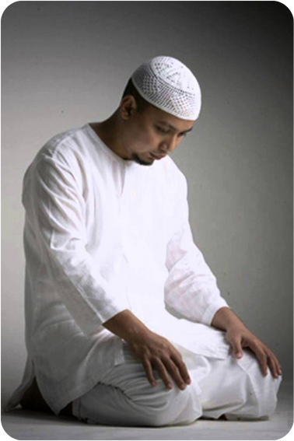
6. KONU: BIR DUA TANIYORUM: TAHIYYAT DUASI VE ANLAMI
• Tahiyyat duası, Kur’an-ı Kerim’de yazmayan dualardan bir tanesidir.
• Bu dua halk arasında “Ettehiyyâtü duası” olarak da bilinir.
• Tahiyyat duası, namazların oturuş bölümünde okunmaktadır.
Bu dua ile Hz. Muhammed'de (s.a.v) selam gönderilir ve onun için dua edilir.
Bu içeriklerin daha fazlasına GÜNAY YAYINLARI Bumerang Konu Anlatımlı Din Kültürü ve Ahlak Bilgisi kitabından ulaşabilirsiniz.

Slide 3
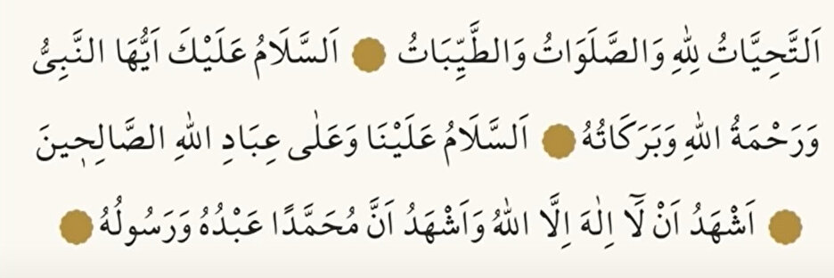
6. KONU: BIR DUA TANIYORUM: TAHIYYAT DUASI VE ANLAMI
Ettahiyyâtü lillâhi vessalavâtü ve’t-tayyibât. Esselâmü aleyke eyyühennebiyyü ve rahmetullâhi ve berekâtuh. Esselâmu aleynâ ve alâ ibâdillâhi’s-sâlihîn. Eşhedü en lâ ilâhe illallâh ve Eşhedü enne Muhammeden abdühű ve resűlüh.
Bu içeriklerin daha fazlasına GÜNAY YAYINLARI Bumerang Konu Anlatımlı Din Kültürü ve Ahlak Bilgisi kitabından ulaşabilirsiniz.

Slide 4
6. KONU: BIR DUA TANIYORUM: TAHIYYAT DUASI VE ANLAMI
DUANIN ANLAMI
Selam, rahmet ve bütün güzellikler, iyilikler Allah içindir. Ey Peygamber! Allah’ın rahmeti, bereketi ve selamı senin üzerine olsun. Selam, bize ve Allah’ın iyi kullarının üzerine olsun. Tanıklık ederim ki Allah’tan başka ilah yoktur. Yine tanıklık ederim ki Hz. Muhammed onun kulu ve elçisidir.
Bu içeriklerin daha fazlasına GÜNAY YAYINLARI Bumerang Konu Anlatımlı Din Kültürü ve Ahlak Bilgisi kitabından ulaşabilirsiniz.

Slide 5

6. KONU: BIR DUA TANIYORUM: TAHIYYAT DUASI VE ANLAMI
Tahiyyat sözcüğünün anlamları
Övgüde bulunmak
Yüceltmek
Selamlamak
İkram etmek
Selamlamak
Bu içeriklerin daha fazlasına GÜNAY YAYINLARI Bumerang Konu Anlatımlı Din Kültürü ve Ahlak Bilgisi kitabından ulaşabilirsiniz.

Slide 6

6. KONU: BIR DUA TANIYORUM: TAHIYYAT DUASI VE ANLAMI
Allah’tan (c.c.) başka ilah olmayıp Hz. Muhammed’in O’nun kulu ve elçisi olduğunun ifadesi
Kelime-i şehadet
Dinin temeli olan Allah’ın (c.c.) varlığı, birliği ve tekliği inancı
Tevhit
İyilik, güzellik, erdemlilik, övme, övgü, yüceltme, övülme
Kavra Bilgisi
Hamd
Selam
Barış, esenlik, güven, selamet ve kurtuluş
Hz. Muhammed’e (s.a.v.) ve soyundan gelenlere saygı göstermek amacıyla okunan dua
Miraç kandili
Hz. Peygamber’in (s.a.v.) tahiyyat duasını okuduğu ve ilahî huzura çıktığı mübarek gece
Salavat
Bu içeriklerin daha fazlasına GÜNAY YAYINLARI Bumerang Konu Anlatımlı Din Kültürü ve Ahlak Bilgisi kitabından ulaşabilirsiniz.

Slide 7

6. KONU: BIR DUA TANIYORUM: TAHIYYAT DUASI VE ANLAMI
Örnek
Hadis
“Selam (esenlik veren), bizzat Allah’ın (c.c.) kendisidir. Onun için namazda oturduğunuz vakit Tahiyyat’ı okuyun. Tahiyyat’ın sonundaki ‘Selam bize ve Allah’ın (c.c.) salih kullarına olsun.’ kısmını okuduğunuzda yerde ve gökte bulunan bütün varlıkları selamlamış olursunuz...”
Bu içeriklerin daha fazlasına GÜNAY YAYINLARI Bumerang Konu Anlatımlı Din Kültürü ve Ahlak Bilgisi kitabından ulaşabilirsiniz.

Slide 8
6. KONU: BIR DUA TANIYORUM: TAHIYYAT DUASI VE ANLAMI
Hadisin
Yorumu
• Allah (c.c.) insanlara esenlik ve selamet ihsan eder.
• Namazların oturuş kısmında tahiyyat duasını okumak mecburidir.
• Yerde ve gökteki varlıkları selamlamak tahiyyat duasını okumakla mümkündür.
Bu içeriklerin daha fazlasına GÜNAY YAYINLARI Bumerang Konu Anlatımlı Din Kültürü ve Ahlak Bilgisi kitabından ulaşabilirsiniz.

Slide 9

6. KONU: BIR DUA TANIYORUM: TAHIYYAT DUASI VE ANLAMI
HATIRLAYALIM
Tahiyyat duası sıkıntılı anlarda kalbin ferahlaması, yemek yaparken yemeğin bereketlenip çoğalması ya da Allah'ın her daim bizimle birlikte olduğunun hissedilmesi için okunabilir.
Bu içeriklerin daha fazlasına GÜNAY YAYINLARI Bumerang Konu Anlatımlı Din Kültürü ve Ahlak Bilgisi kitabından ulaşabilirsiniz.

Slide 10

6. KONU: BIR DUA TANIYORUM: TAHIYYAT DUASI VE ANLAMI
Bumerang / 3. Ünite / 6. Konu / Kavratan Testler 6 / Soru 2
“Selam (esenlik veren), bizzat Allah’ın kendisidir. Onun için namazda oturduğunuz vakit Tahiyyat’ı okuyun. Tahiyyat’ın sonundaki ‘Selam bize ve Allah’ın salih kullarına olsun.’ kısmını okuduğunuzda yerde ve gökte bulunan bütün varlıkları selamlamış olursunuz...”
Bu hadiste vurgulanan asıl düşünce Tahiyyat duasının hangi bölümüyle doğrudan ilişkilendirilemez?
A) Selam, bize ve Allah’ın (c.c.) iyi kullarının üzerine olsun.
B) Tanıklık ederim ki Allah’tan (c.c.) başka ilah yoktur. Yine tanıklık ederim ki Muhammed onun kulu ve elçisidir.
C) Ey Peygamber! Allah’ın (c.c.) rahmeti, bereketi ve selamı senin üzerine olsun.
D) Selam, rahmet ve bütün güzellikler, iyilikler Allah (c.c.) içindir.
Bu içeriklerin daha fazlasına GÜNAY YAYINLARI Bumerang Konu Anlatımlı Din Kültürü ve Ahlak Bilgisi kitabından ulaşabilirsiniz.

Slide 11
6. KONU: BIR DUA TANIYORUM: TAHIYYAT DUASI VE ANLAMI
Bumerang / 3. Ünite / 6. Konu / Kavratan Testler 6 / Soru 4
(I) “Selam, rahmet ve bütün güzellikler, iyilikler Allah içindir. (II) Ey Peygamber! Allah’ın rahmeti, bereketi ve selamı senin üzerine olsun. (III) Selam, bize ve Allah’ın iyi kullarının üzerine olsun. (IV) Tanıklık ederim ki Allah’tan başka ilah yoktur. Yine tanıklık ederim ki Muhammed onun kulu ve elçisidir.”
Bu duada numaralanmış cümlelerin hangisinde tevhit inancı vurgulanmıştır?
A) I B) II
C) III D) IV
Bu içeriklerin daha fazlasına GÜNAY YAYINLARI Bumerang Konu Anlatımlı Din Kültürü ve Ahlak Bilgisi kitabından ulaşabilirsiniz.

Slide 12
6. KONU: BIR DUA TANIYORUM: TAHIYYAT DUASI VE ANLAMI
Bumerang / 3. Ünite / 6. Konu / Kavratan Testler 6 / Soru 1
Hz. Muhammed (s.a.v.) Tahiyyat duasını namazlarda okumuş ve okunuşunu Kur’an’dan bir sure öğretir gibi ashabına öğretmiştir. Bir hadiste “Selam (esenlik veren), bizzat Allah’ın kendisidir. Onun için namazda oturduğunuz vakit Tahiyyat’ı okuyun. Tahiyyat’ın sonundaki ‘Selam bize ve Allah’ın salih kullarına olsun.’ kısmını okuduğunuzda yerde ve gökte bulunan bütün varlıkları selamlamış olursunuz...” buyurmaktadır.
Bu parça adap kurallarından hangisiyle ilişkilendirilebilir?
A) Sofra B) Selamlaşma
C) Ziyaret D) İletişim
Bu içeriklerin daha fazlasına GÜNAY YAYINLARI Bumerang Konu Anlatımlı Din Kültürü ve Ahlak Bilgisi kitabından ulaşabilirsiniz.

Slide 13

6. KONU: BIR DUA TANIYORUM: TAHIYYAT DUASI VE ANLAMI
Harfleri karışık olarak verilen kavramları doğru şekilde belirtiniz.
TAHİYYAT
HAYYATİT
SELAM
MALES
TAZİM
İMZAT
YÜCELİK
İLKEYÜC
ÖVGÜ
GÜÖV
MİRAÇ
AÇMİR
NAMAZ
MAZAN
PEYGAMBER
BERGAMEYP
Bu içeriklerin daha fazlasına GÜNAY YAYINLARI Bumerang Konu Anlatımlı Din Kültürü ve Ahlak Bilgisi kitabından ulaşabilirsiniz.

Slide 14
6. KONU: BIR DUA TANIYORUM: TAHIYYAT DUASI VE ANLAMI
K
E
L
İ
M
E
O
Y
U
N
U
• Tanımdan yola çıkarak kavramı tahmin ediyoruz.
• Harf almak için tıklıyoruz.
• Her bir kutu 10 puan değerindedir.
Bu içeriklerin daha fazlasına GÜNAY YAYINLARI Bumerang Konu Anlatımlı Din Kültürü ve Ahlak Bilgisi kitabından ulaşabilirsiniz.

Slide 15
6. KONU: BIR DUA TANIYORUM: TAHIYYAT DUASI VE ANLAMI
40 puan
Ö
V
G
Ü
Tahiyyatın anlamlarından biri, yüceltme, iltifat, beğeni
Bu içeriklerin daha fazlasına GÜNAY YAYINLARI Bumerang Konu Anlatımlı Din Kültürü ve Ahlak Bilgisi kitabından ulaşabilirsiniz.

Slide 16
6. KONU: BIR DUA TANIYORUM: TAHIYYAT DUASI VE ANLAMI
50 puan
S
E
L
A
M
Barış, esenlik, güven, selamet, kurtuluş, iyilik, hayır
Bu içeriklerin daha fazlasına GÜNAY YAYINLARI Bumerang Konu Anlatımlı Din Kültürü ve Ahlak Bilgisi kitabından ulaşabilirsiniz.

Slide 17
6. KONU: BIR DUA TANIYORUM: TAHIYYAT DUASI VE ANLAMI
60 puan
T
E
V
H
İ
T
Allah’ın (c.c.) varlığı, birliği, eşsiz ve benzersiz oluşu
Bu içeriklerin daha fazlasına GÜNAY YAYINLARI Bumerang Konu Anlatımlı Din Kültürü ve Ahlak Bilgisi kitabından ulaşabilirsiniz.

Slide 18
6. KONU: BIR DUA TANIYORUM: TAHIYYAT DUASI VE ANLAMI
70 puan
S
A
L
A
V
A
T
Hz. Muhammed’e (s.a.v.) saygı göstermek amacıyla okunan dua
Bu içeriklerin daha fazlasına GÜNAY YAYINLARI Bumerang Konu Anlatımlı Din Kültürü ve Ahlak Bilgisi kitabından ulaşabilirsiniz.

Slide 19
6. KONU: BIR DUA TANIYORUM: TAHIYYAT DUASI VE ANLAMI
80 puan
T
A
H
İ
Y
Y
A
T
Namazın oturuş (kâde-i ahire) bölümünde okunan dua
Bu içeriklerin daha fazlasına GÜNAY YAYINLARI Bumerang Konu Anlatımlı Din Kültürü ve Ahlak Bilgisi kitabından ulaşabilirsiniz.

Slide 20
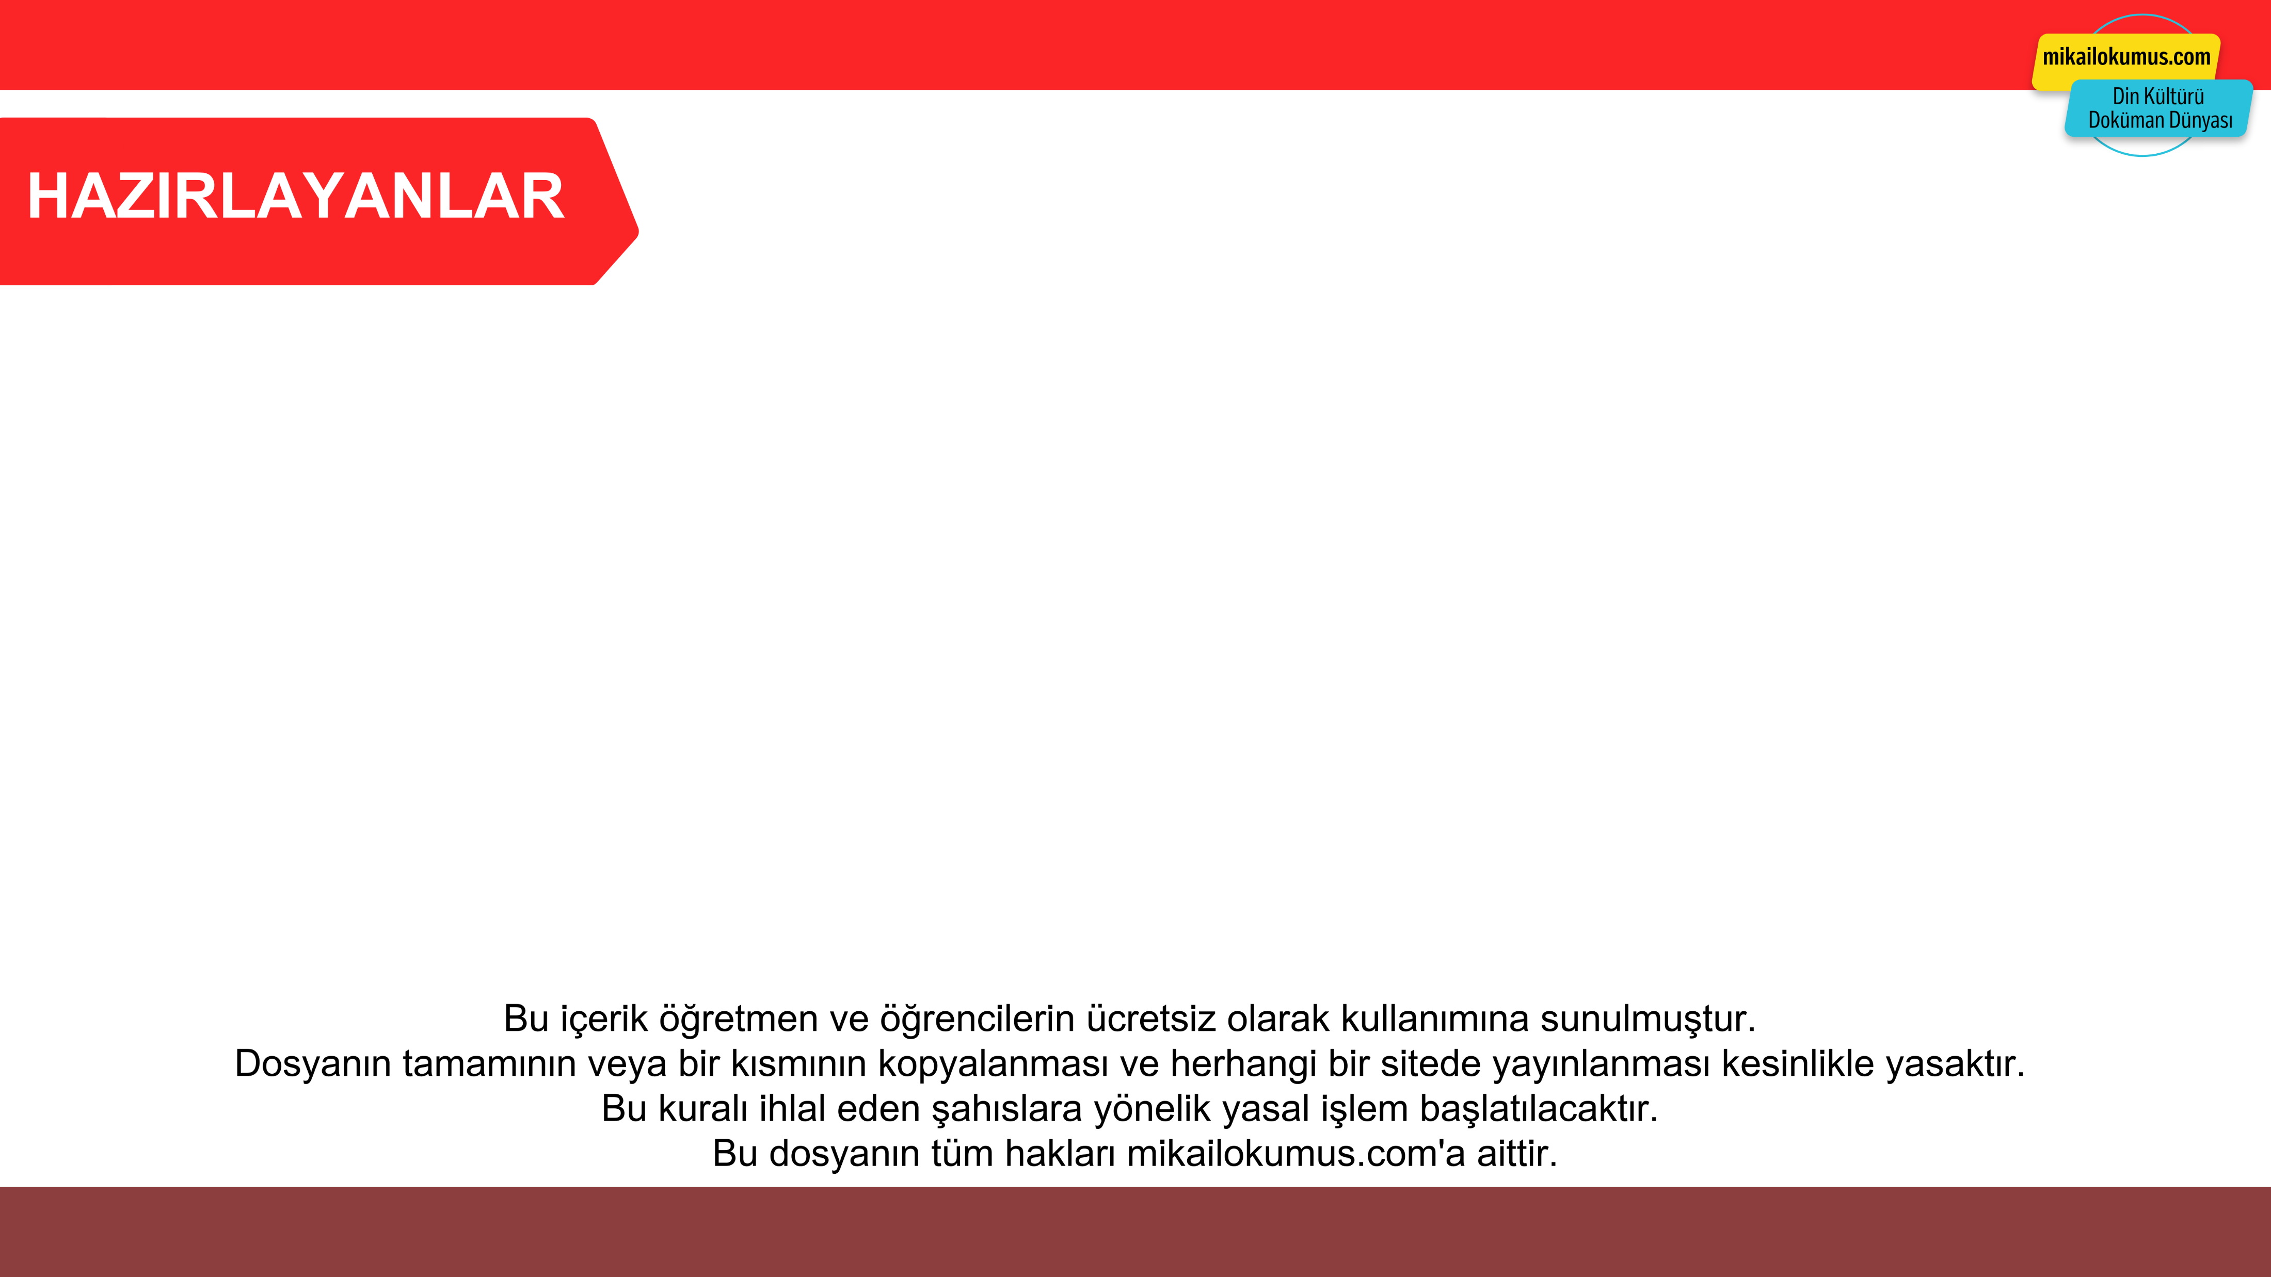

6. KONU: BIR DUA TANIYORUM: TAHIYYAT DUASI VE ANLAMI
Mikail OKUMUŞ
Adem USTAOĞLU
Ekrem BALCI
Bu içeriklerin daha fazlasına GÜNAY YAYINLARI Bumerang Konu Anlatımlı Din Kültürü ve Ahlak Bilgisi kitabından ulaşabilirsiniz.

